Slide 1
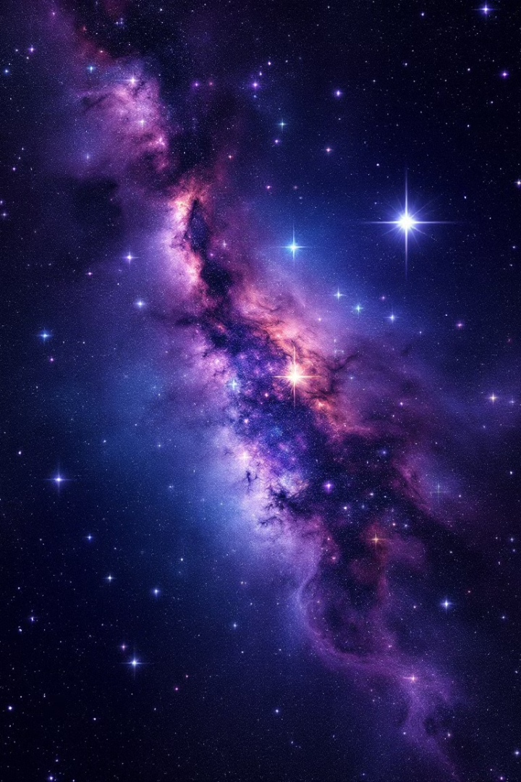
Το Ηλιακό Μας Σύστημα
Το ηλιακό μας σύστημα είναι ένα εκπληκτικό σύνολο σωμάτων που περιφέρονται γύρω από τον Ήλιο, το αστέρι μας. Περιλαμβάνει πλανήτες, δορυφόρους, αστεροειδείς και κομήτες. Η μελέτη του Ηλιακού Συστήματος μας βοηθά να κατανοήσουμε την ιστορία και την εξέλιξη του σύμπαντος.
by Fotis Giannakopoulos

Slide 2
Αυτόφωτα και Ετερόφωτα
1
Αυτόφωτα
2
Ετερόφωτα
Τα αυτοφωτα ουράνια σώματα, όπως ο Ήλιος, παράγουν το δικό τους φως.
Τα ετερόφωτα ουράνια σώματα, όπως η Σελήνη, αντανακλούν το φως που λαμβάνουν από άλλα ουράνια σώματα.

Slide 3
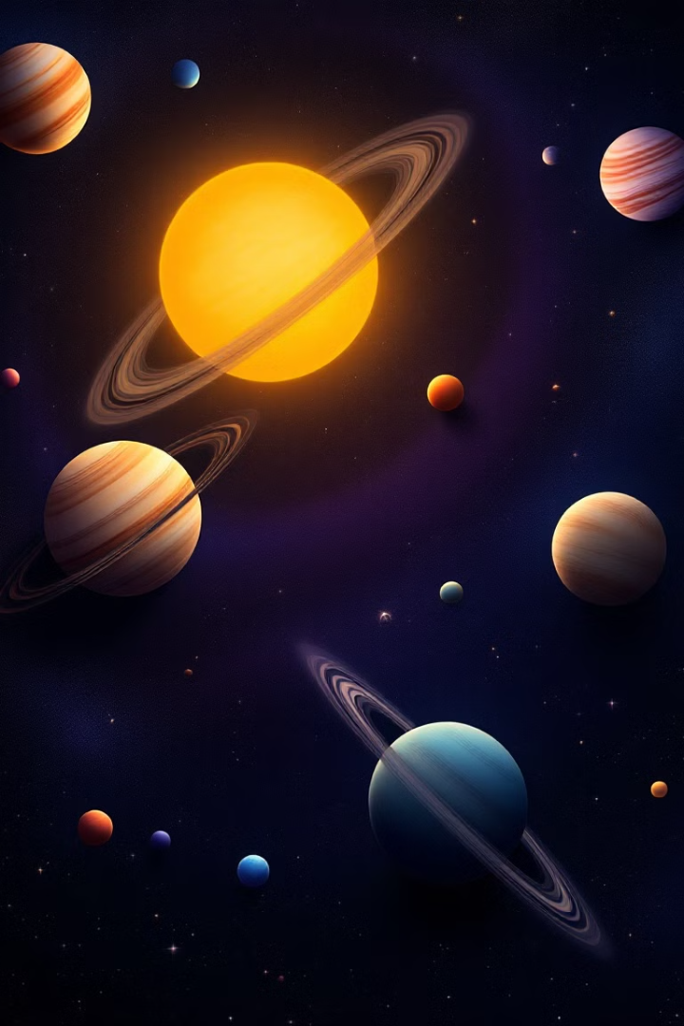
Τι είναι ένας Πλανήτης;
Περιστροφή Γύρω από Άστρο
Σφαιρικό Σχήμα
Ένας πλανήτης έχει σφαιρικό σχήμα λόγω της βαρύτητάς του.
Ένας πλανήτης περιστρέφεται γύρω από ένα αστέρι, όπως η Γη γύρω από τον Ήλιο.
Καθαρισμός Τροχιάς
Ένας πλανήτης έχει καθαρίσει την τροχιά του από άλλα σώματα.

Slide 4
Χαρακτηριστικά Πλανητών
Μέγεθος
Σύνθεση
Ατμόσφαιρα
Οι πλανήτες διαφέρουν σε μέγεθος, από τον μικρό Ερμή έως τον γιγαντιαίο Δία.
Η σύνθεση των πλανητών ποικίλει, από βραχώδεις όπως η Γη έως αέριους όπως ο Κρόνος.
Κάποιοι πλανήτες έχουν ατμόσφαιρα, η οποία προστατεύει από την ηλιακή ακτινοβολία.

Slide 5
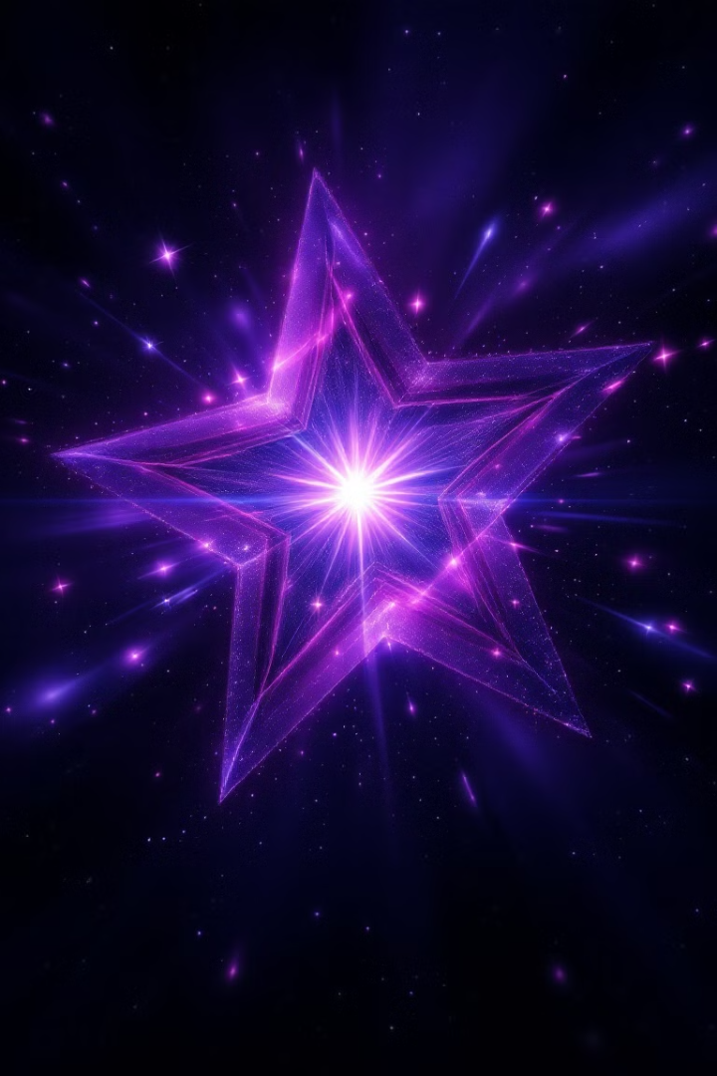
Τι είναι ένα Άστρο;
1
Πυρηνική Σύντηξη
Τα αστέρια παράγουν ενέργεια μέσω πυρηνικής σύντηξης, η οποία δημιουργεί φως και θερμότητα.
2
Συνταγή Αστέρων
Τα αστέρια αποτελούνται κυρίως από υδρογόνο και ήλιο.
3
Φωτεινότητα
Η φωτεινότητα των άστρων ποικίλει, εξαρτάται από τη μάζα και τη θερμοκρασία τους.

Slide 6
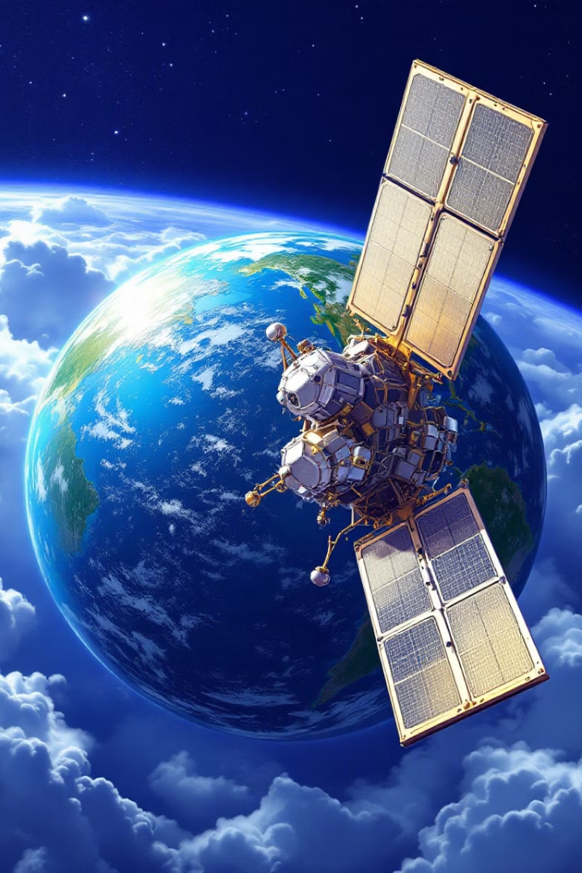
Τι είναι ένας Δορυφόρος;
Φυσικός Δορυφόρος
Ένας φυσικός δορυφόρος είναι ένα ουράνιο σώμα που περιστρέφεται γύρω από έναν πλανήτη, όπως η Σελήνη γύρω από τη Γη.
Τεχνητός Δορυφόρος
Ένας τεχνητός δορυφόρος είναι ένα αντικείμενο κατασκευασμένο από τον άνθρωπο που έχει τεθεί σε τροχιά γύρω από τη Γη.

Slide 7
Τύποι Δορυφόρων
Επικοινωνίας
Προώθηση τηλεφωνικών κλήσεων, ραδιοφωνικών εκπομπών και δεδομένων
Πλοήγησης
Παροχή πληροφοριών τοποθεσίας για συστήματα GPS
Μετεωρολογίας
Παρακολούθηση καιρού και κλιματικών συνθηκών
Επιστημονικής Έρευνας
Συλλογή δεδομένων για την κατανόηση του σύμπαντος

Slide 8
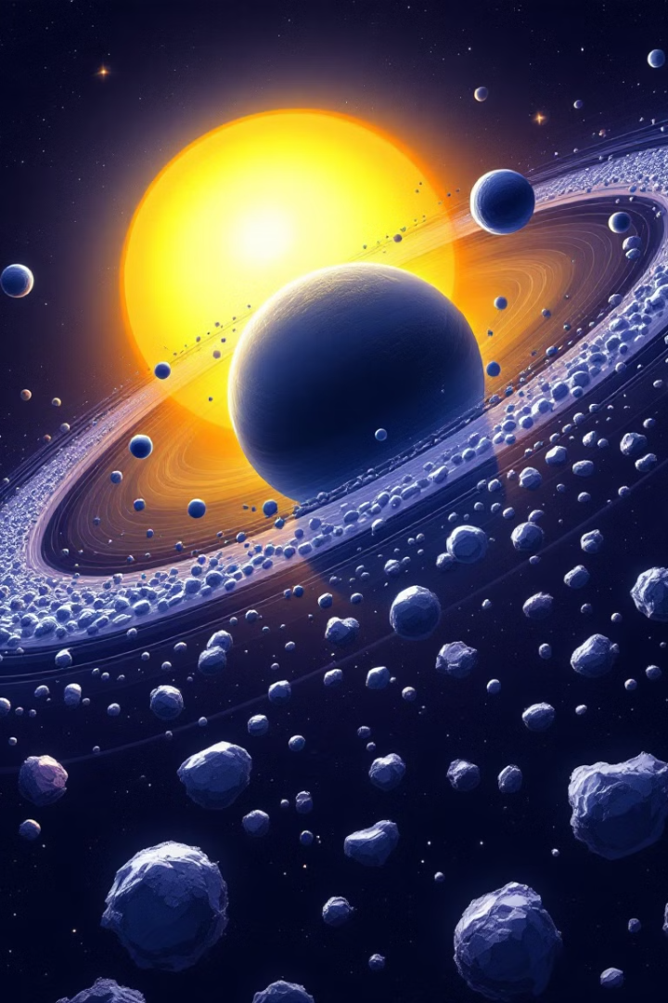
Η Ζώνη Κουίπερ:
Κομήτες
Σώματα πάγου και σκόνης που αφήνουν ουρές όταν πλησιάζουν τον Ήλιο.
Αστεροειδείς
Βραχώδη σώματα που περιστρέφονται γύρω από τον Ήλιο.
Νάνοι Πλανήτες
Σώματα με σφαιρικό σχήμα, αλλά δεν έχουν καθαρίσει την τροχιά τους.

Slide 9
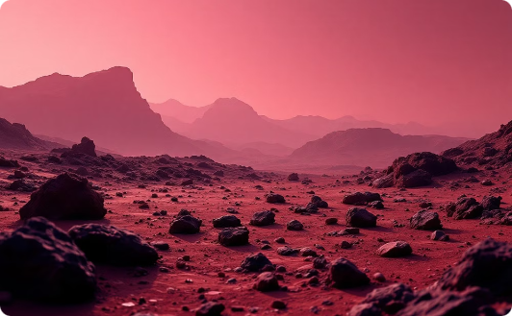
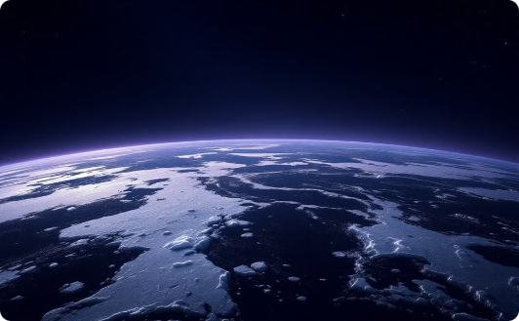
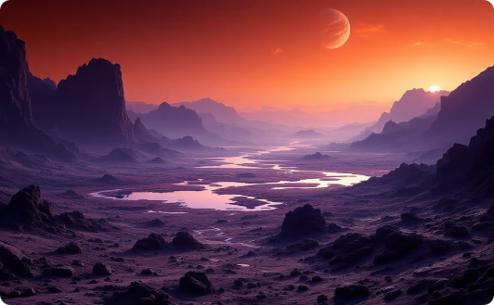
Ύπαρξη Ζωής στο Ηλιακό Σύστημα
Άρης
Ευρώπη
Τιτάνας
Ενδείξεις για ύπαρξη νερού στο παρελθόν, αλλά η ζωή παραμένει αβέβαιη.
Ένας υπόγειος ωκεανός με πιθανή υγρή ζωή, κάτω από την παγωμένη επιφάνεια.
Ένας δορυφόρος με μορφές ζωής που ίσως να βασίζονται σε διαφορετικά συστατικά.

Slide 10
Συμπεράσματα και Επίλογος
Το Ηλιακό Σύστημα, ένα εκπληκτικό μέρος γεμάτο μυστήρια και θαύματα. Κάθε νέα ανακάλυψη μας φέρνει πιο κοντά στην κατανόηση του σύμπαντος.

Slide 11
QUIZ

